Slide 1
Тема: Антон Павлович Чехов.
Рассказ «Толстый и тонкий»
10 класс

Slide 2

Сегодня на уроке:
Вы сможете:
-дать характеристику героям на основе их социальных и межличностных отношений;
-определить тему и идею рассказа А.П.Чехова;
-определить композицию рассказа;
-указать композиционные и другие особенности рассказа;
Вы будете:
- составлять сравнительные характеристики "толстого" и "тонкого".
- анализировать и выяснять особенности чеховского комизма на основе художественных деталей;
- излагать сжато содержание прочитанного текста, сохраняя основную мысль и выражая личную оценку.

Slide 3
Тематический словарь
Подобострастие – льстивость, угодливость. Угодничество - льстивое поведение. Самоуничижение - признание себя ничтожным. Чинопочитание – лицемерное отношение к старшим по должности, званию. Подхалимство – стремление расположить к себе кого-то лестью. Деталь – одно из средств создания художественного образа, которое помогает представить изображаемую автором картину, предмет или характер героя. Деталь может воспроизводить черты внешности, одежды, обстановки. Стереоти́п (от др.-греч. στερεός «твёрдый» + τύπος «отпечаток») — заранее сформированная человеком мыслительная оценка чего-либо, которая может отражаться в соответствующем стереотипном поведении. Статус, в социуме — положение, занимаемое индивидом или социальной группой в обществе или отдельной подсистеме общества.
.

Slide 4

Рассказ «Толстый и Тонкий»
Жанр - юмористический рассказ Автор -Антон Павлович Чехов Язык оригинала-русский Дата написания-1883 Дата первой публикации- 1 октября 1883 года Журнал «Осколки»

Slide 5
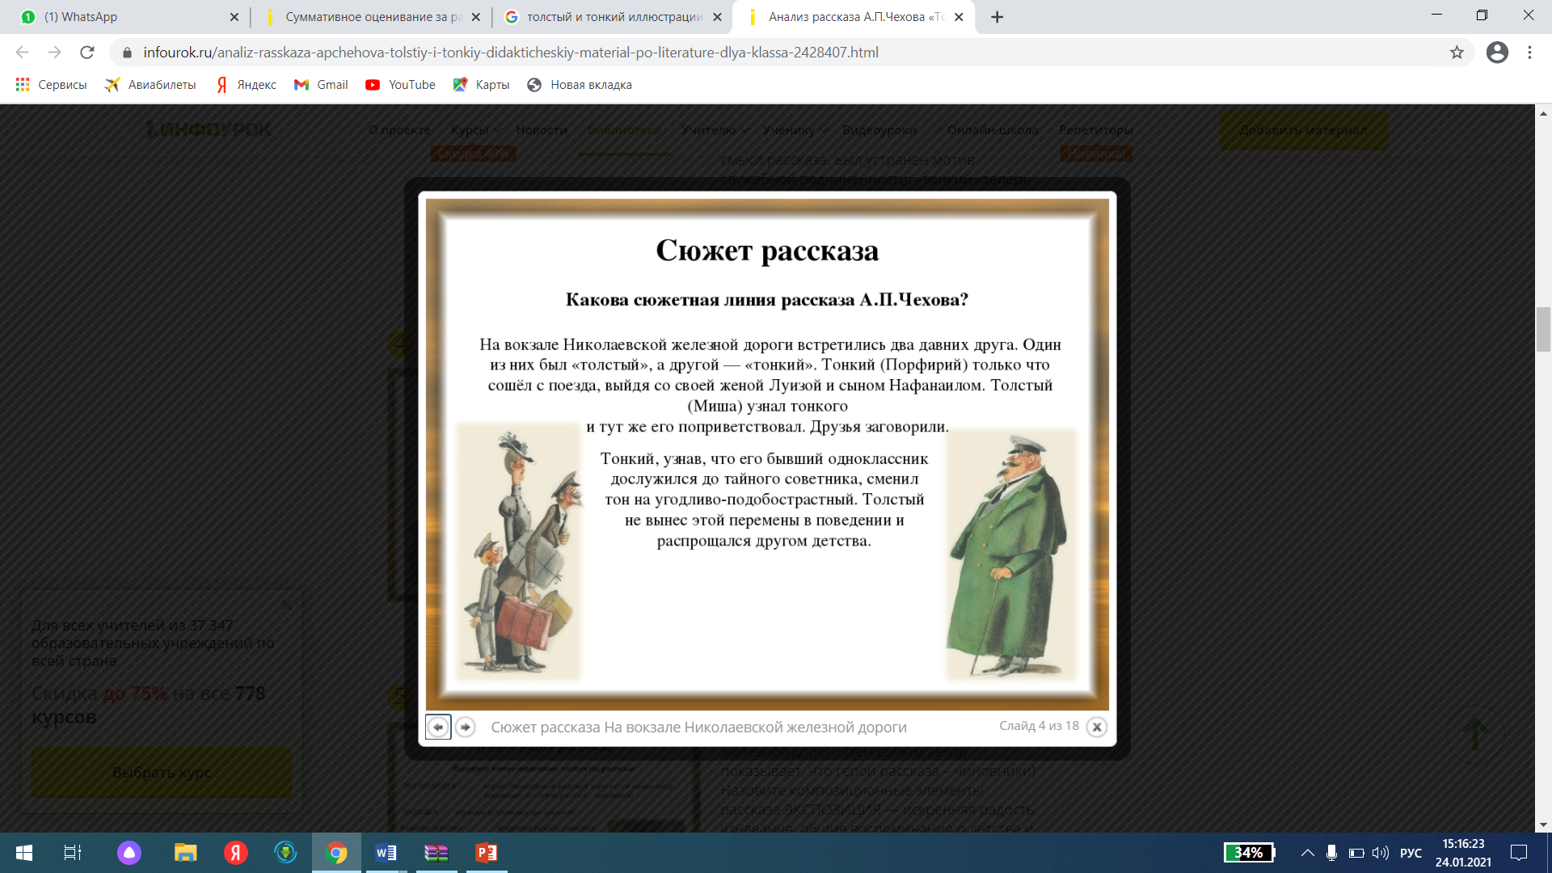

Сюжет рассказа
На вокзале Николаевской железной дороги встретились два давних друга.
Один из них был «толстый», а другой — «тонкий».
Тонкий (Порфирий) только что сошёл с поезда, выйдя со своей женой Луизой и сыном Нафанаилом.
Толстый (Миша) узнал тонкого и тут же его поприветствовал. Друзья заговорили. Тонкий, узнав, что его бывший одноклассник дослужился до тайного советника, сменил тон на угодливо-подобострастный. Толстый не вынес этой перемены в поведении и распрощался другом детства.

Slide 6
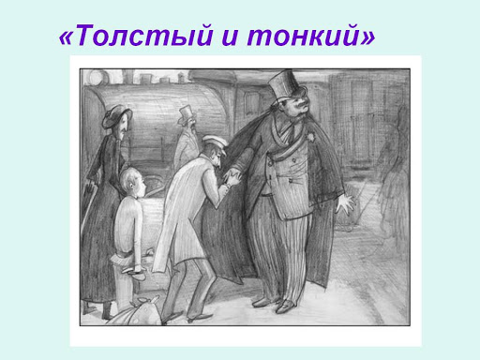
Композиция рассказа
Назовите композиционные элементы рассказа
ЭКСПОЗИЦИЯ — Вокзал Николаевской железной дороги (тем самым автор показывает, что герои рассказа – чиновники)
ЗАВЯЗКА — случайно встретились два приятеля
РАЗВИТИЕ ДЕЙСТВИЯ —искренняя радость узнавания, общие воспоминания о детстве и расспросы о жизни
КУЛЬМИНАЦИЯ —«тонкий» узнаёт, что «толстый» имеет чин тайного советника
РАЗВЯЗКА- «тонкий» начинает вести себя подобострастно, обращение на «ты» сменяется «вашим Превосходительством», «Толстого» ситуация раздражает, и он спешит расстаться с семейством «тонкого».

Slide 7
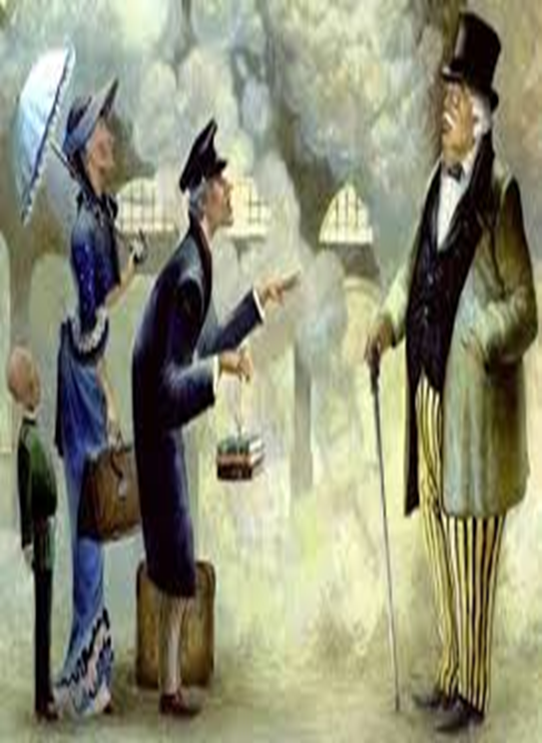
Художественные детали
«Толстый только что пообедал на вокзале, и губы его, подернутые маслом, лоснились, как спелые вишни. Пахло от него хересом и флер-д'оранжем».
«Тонкий же только что вышел из вагона и был навьючен чемоданами, узлами и картонками. Пахло от него ветчиной и кофейной гущей».
Что мы узнаём о героях в самом начале рассказа?
При помощи этой художественной детали автор показывает признак состоятельности героя
Эта художественная деталь помогает определить, на какой ступени социальной лестницы находился каждый из героев. К тому же последний был обвешан коробками и чемоданами: вероятно, он не имел лишних средств или жалел денег на носильщика
Флёрдоранж – напиток, настой или духи из цветков апельсина.
Херес – лучшее вино Испании.
Херес и флёрдоранж могли позволить себе только богатые люди

Slide 8
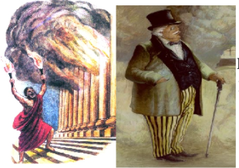

Художественные детали
Уже в гимназические годы было очевидно превосходство Миши ( толстого) прозванного Геростра́т.
В древности грек с таким именем уничтожил огнем одно из чудес света. Миша же прожег папироской казенную книжку- явно хотел завоевать авторитет у одноклассников.
Тонкого же звали Эфиальтом
Так как он ябедничал.
Это имя сохранилось в истории как имя предателя спартанцев при Фермопилах.
Кляузничество и угодливость помогли дослужиться до невысокого чина, дававшее дворянское звание

Slide 9
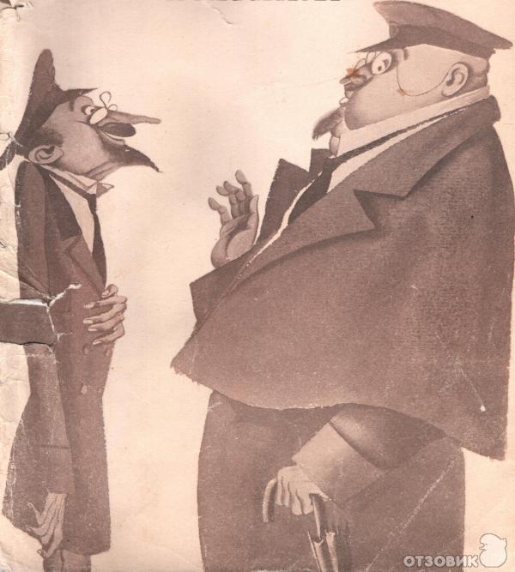
Художественные детали
Главный приём, который использует в рассказе «Толстый и тонкий» Чехов, — антитеза. Противопоставление героев обнаруживается во всём, включая название: от упоминания о том, чем каждый пообедал, до манеры поведения и речи.
Показателен в этом плане тонкий. Если в начале встречи мы слышим от него: «ты», «милый мой», «друг детства», то впоследствии его тон меняется на благоговейный и почтительный.
К многозначительным «ваше превосходительство», «такие вельможи-с», «помилуйте-с», «хи-хи-хи» и т.п. добавляются паузы, словно ему вдруг стало трудно говорить.

Slide 10
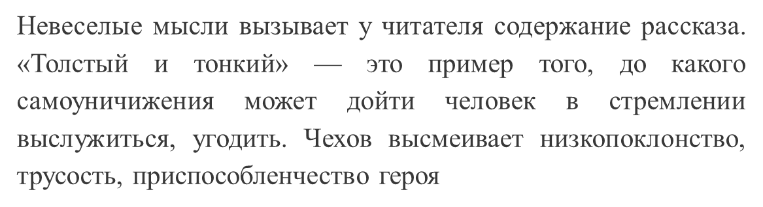
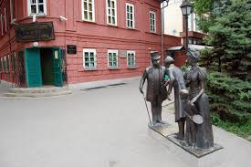
Нравственные уроки
Проблематика рассказа- зависимость людей от занимаемого социального статуса и связанных с ним стереотипов мышления; отречение от собственного достоинства

Slide 11
Задание № 1
Составьте характеристику главных героев рассказа «Толстый и Тонкий» А.П.Чехова
Герои и их характеристики | Толстый | Тонкий
Имя
Внешность в начале рассказа
Чем пахнут герои
Семейное положение
Должность
Награды
Поведение в конце рассказа

Slide 12
Примерный ответ
Герои и их характеристики | Толстый | Тонкий
Имя | Миша | Порфирий
Внешность в начале рассказа | Толстый только что пообедал на вокзале, и губы его, подернутые маслом, лоснились, как спелые вишни. | Тонкий же только что вышел из вагона и был навьючен чемоданами, узлами и картонками.
Чем пахнут герои | Пахло от него хересом и флёрдоранжем. | Пахло от него ветчиной и кофейной гущей.
Семейное положение | Женат | Женат
Должность | тайный советник. | коллежский асессор.
Награды | Две звезды | Орден Станислава
Поведение в конце рассказа | Тайного советника стошнило. Он отвернулся от тонкого и подал ему на прощанье руку… | Тонкий вдруг побледнел, окаменел, но скоро лицо его искривилось во все стороны широчайшей улыбкой…

Slide 13
Задание №2 Подберите цитаты на тему «Речь героев как источник юмора в рассказе Чехова»
Герои | Речь в начале рассказа | Речь в конце рассказа
Толстый
Тонкий

Slide 14
Примерный ответ
Герои | Речь в начале рассказа | Речь в конце рассказа
Толстый | Порфирий! Ты ли это? Голубчик мой! Сколько зим, сколько лет! | Для чего этот тон? Мы с тобой друзья детства — и к чему тут это чинопочитание!
Тонкий | Батюшки! изумился тонкий.Миша! Друг детства! Откуда ты взялся? | Помилуйте... Что вы-с...— захихикал тонкий, еще более съеживаясь Милостивое внимание вашего превосходительства... вроде как бы живительной влаги...

Slide 15
Задание 3
Выпишите из рассказа А. П. Чехова “Толстый и тонкий” слова и сочетания, значения которых вам неизвестны. Определите их значения по толковым словарям русского языка. Обратите внимание на стилистические пометы, указывающие на сферу употребления слова. Заполните таблицу.
Консультация
Стилистические пометы - это указание нормативного словаря на стилистическую окрашенность слова или фразеологического выражения.
Помета разг. — разговорное указывает на разговорный характер слова и уместность его употребления в разговорном стиле.
Стилистическая окрашенность слов с течением времени изменяется.
Слово словосочетание | Стилистические пометы | Лексическое значение

Slide 16
Примерный ответ
Ваше превосходительство | почётный титул | обращение к аристократам или лицам исключительно высокого положения.
Голубчик | разговорное | ласковое обращение к мужчине.

Slide 17
Задание №4
А.П.Чехов в своем произведение затронул тему чинопочитания и лицемерия. Как вы думаете, актуальна ли проблема лицемерия и чинопочитания в наши дни?
Подумайте об этом и напишите своё суждение.
Используйте в своих рассуждениях приём ПОПС –формулы:
Позиция – Я считаю, что Чехов…
Обоснование - Потому что …
Подтверждение – Свою мысль я хочу подтвердить примерами из текста…
Следствие – Сформулируем вывод о том, что …

Slide 18
Примерный ответ
Позиция – Я считаю, что ли проблема лицемерия и чинопочитания, поднятая А.П.Чеховым в рассказе, актуальна в наши дни.
Обоснование - Потому что преклонение перед чинами, перед авторитетом, превращает человека в раба.
Подтверждение – Свою мысль я хочу подтвердить примерами из текста: здесь Чехов описал встречу двух хороших друзей, которые давно не виделись. Они рады были неожиданному столкновению. Но как только Тонкий узнал о высоком положении Толстого, то стал лебезить, преклоняться, льстить. Такое отношение сильно испортило их общение.
Следствие – Сформулируем вывод о том, что рассказ учит в любой ситуации оставаться самим собой, оставаться человеком. Учит не сотворить для себя кумира, учит ценить простые человеческие отношения, не взирая на чины и должности. И проблема чинопочитания остаётся по-прежнему актуальной.

Slide 19
Рефлексия
Сегодня я узнал…
мне было интересно…
было трудно…
я выполнял задания…
я научился…
у меня получилось …
меня удивило…
мне не понравился…
мне понравился…

Slide 20
Учебное задание
Прочитайте пьесу А.Н.Островского «Бесприданница»
Урок окончен! До новых встреч!

Slide 21
Баршаға қолжетімді, сапалы білім!
Үш тілді
Цифрлы Қазақстан
Нәтижелі
Қол
жетімді
Дербес оқыту
Тиімді
Білімді бағалау
Заманауи технология
Качественное образование,
доступное всем!

